Slide 1
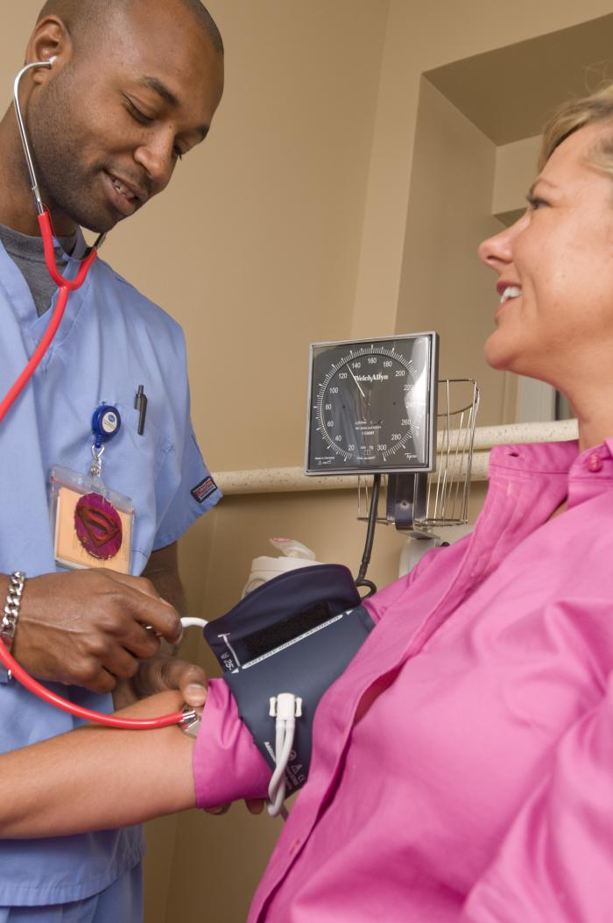
Soins infirmiers et utilisation des TIC en santé
1. Sécurité des patients
2. Exercice du jugement
clinique
3. Défense des intérêts
4. Recherche
Notes:
Les TCI donnent aux infirmières de nouvelles occasions de fournir des soins sécuritaires aux patients de qualité supérieure.

Slide 2
« Il est impérieux du point de vue professionnel et éthique que les infirmières préviennent ou réduisent les risques d’accident. »
- Association des infirmières et infirmiers du Canada, 2012
Notes:
La sécurité du patient est une question complexe qui touche de nombreux aspects des soins des patients. L'utilisation de technologies des communications et de l'information dans les soins offre un grand potentiel pour améliorer les soins. Or, si on les utilise de façon inappropriée, les technologies peuvent créer des situations où la sécurité du patient est menacée.

Slide 3
Erreurs liées à la technologie 11
Des erreurs liées à la technologie et des défaillances peuvent se produire pendant la mise à l’essai et/ou l’utilisation d’une technologie de la santé nouvelle ou existante. Toutefois, les patients/clients peuvent être protégés grâce à la détection et au signalement rapides de telles erreurs par les infirmières

Slide 4
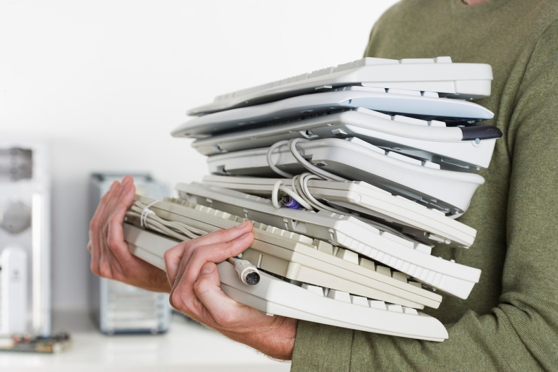
Infirmières dans le signalement des erreurs 12
Solutions de rechange (« Work-arounds ») → expression anglaise créée par Powell-Cope et des collègues pour décrire les remèdes rapides inventés par les infirmières pour résoudre des problèmes
Bien que les solutions de rechange constituent un moyen attrayant de régler des problèmes technologiques, elles peuvent poser de graves menaces pour les soins et la sécurité des patients.
            Les infirmières doivent signaler le mauvais fonctionnement et les erreurs conformément aux politiques de leur organisme.

Slide 5
Créer des TIC plus sécuritaires 13
Les nouvelles technologies exigent un processus continu de conception, de mise à l’essai, d’évaluation et de restructuration en vue de répondre aux besoins changeants.
L’entretien continu est un élément crucial de la réduction des erreurs au niveau de l’individu et de la technologie.
Notes:
Exemple d'entretien : Étalonnage du glucomètre

Slide 6
La technologie remplacera-t-elle les infirmières
Notes:
*Vous pouvez utiliser ce sujet en classe :
– Débat : Divisez la classe et demandez aux groupes de présenter des arguments sur la manière dont la nouvelle technologie remplacera ou non les infirmières.
– Discussion : Posez la question aux étudiantes et accordez-leur du temps pour répondre. Il est possible que vous ayez à jouer « l’avocat du diable » et argumentiez pour présenter comment les données probantes et la technologie pourraient être utilisées pour planifier les soins en se basant sur un algorithme.
– Essai : Demandez aux étudiantes d'écrire un essai pour répondre à cette question.
Cette question mène à l'importance d'utiliser le jugement clinique avec les technologies des communications et de l’information en santé afin d'assurer la sécurité des soins du patient/client.

Slide 7
Technologie et jugement clinique (14)
lignes directrices sur la pratique
évaluation infirmiére
technologies de la santé
Jugement clinique
Les technologies de l’information et des communications dans le domaine de la santé :
  devraient constituer un outil qui appuie le jugement clinique des infirmières;
  Ne devraient pas le remplacer
Notes:
– Les technologies peuvent soutenir le jugement clinique :
en fournissant des données au point de service sur le patient/client pour la prise de décision;
en affichant les tendances des données pour souligner les tendances positives ou négatives (p. ex., état des fluides du patient/client ayant des problèmes rénaux);
en permettant la comparaison des données d'évaluation actuelles avec de plus anciennes données pour servir de données d'évaluation recueillies lors de l'arrivée aux urgences.
*Voici une bonne introduction à l'étude de cas nº 2.

Slide 8
Infirmières en tant que défenseures des intérêts 9-10
Les infirmières défendent les intérêts de leurs patients/clients en s’employant à obtenir les meilleurs résultats possibles pour leur santé, tels qu’ils les ont définis.
Les technologies de l’information et des communications dans le domaine de la santé fournissent aux infirmières deux façons d’agir comme défenseures :
  Appuyer les soins individualisés
  Faciliter l’intégration des technologies

Slide 9
Infirmières en tant que défenseures des intérêts 9-10
Utilisation des meilleures données probantes
Prise en compte des préférences des patients/clients
Notes:
Les nouvelles technologies des communications et de l’information en santé présentent un grand potentiel pour améliorer les soins au patient/client et donner un accès aux meilleures données probantes possibles et une plus grande utilisation de ces données; elles présentent également la possibilité de la normalisation des soins (plutôt que des soins individualisés).
Les infirmières doivent participer activement à la promotion de cet équilibre et à sa surveillance.

Slide 10
Infirmières en tant que défenseures des intérêts (9-10)
À la lumière des données probantes démontrant que les technologies de l’information et des communications en santé peuvent améliorer la santé des patients, les infirmières doivent en préconiser l’utilisation.
En tant qu’infirmière, que pourriez vous faire pour préconiser l’utilisation des technologies en santé dans votre milieu clinique actuel ou le plus récent?
Notes:
*Si les étudiantes sont silencieuses, aidez-les à se concentrer en leur demandant :
– Que pourrait-on faire ici, à cette école de soins infirmiers, afin de promouvoir l'utilisation des technologies des communications et de l’information en santé lorsque vous exercez votre profession d’infirmière autorisée? (Voici quelques exemples de réponses : Inclure l'utilisation des technologies dans les laboratoires afin de renforcer leur expérience et les familiariser avec leur utilisation, leur enseigner des manières d'utiliser les technologies pour soutenir les soins.)
– Supposons que votre établissement de santé envisage d'intégrer une nouvelle technologie des communications et de l’information en santé dans les soins des patients/clients. De quelles manières pourriez-vous participer à ce processus? (Voici quelques exemples de réponses : En participant aux comités de planification, en participant à l'intégration de la technologie et en préparant des documents sur les répercussions positives et négatives sur votre pratique.)
– Si votre établissement de soins de santé utilise déjà des technologies des communications et de l’information en santé, comment feriez-vous pour en promouvoir l’utilisation? (Voici quelques exemples de réponses : En documentant l'utilisation que vous en faites et leurs effets, en signalant le manque de disponibilité ou le besoin de mise à niveau auprès des autorités adéquates, en demandant de nouvelles technologies à l’appui des soins.)
Voici d'autres exemples de rôles de promotion : Participer à la mise à niveau de la terminologie infirmière normalisée utilisée dans les systèmes de santé électroniques (p. ex., la Classification internationale de la pratique des soins infirmiers accepte volontiers les commentaires des infirmières).

Slide 11
Infirmières en tant que chercheuses 9-10
Les infirmières peuvent agir à titre de chercheuses aux niveaux personnel, organisationnel et de manière plus large.
Leur rôle de chercheuses comprend la participation aux recherches (p. ex., collecte de données, participation à des groupes de discussion), ainsi que la conception et la tenue d’études.
Notes:
Les infirmières doivent participer à la recherche axée sur les technologies des communications et de l’information en santé afin de s'assurer que leur point de vue est représenté dans les travaux réalisés sur ces technologies.
Si toutes les infirmières étaient des chercheuses à temps plein, il n'y aurait personne pour mettre en œuvre les données probantes générées! Toutes les infirmières peuvent agir comme chercheuses en participant à la recherche et en explorant les données probantes pour éclairer les soins qu'elles fournissent.

Slide 12
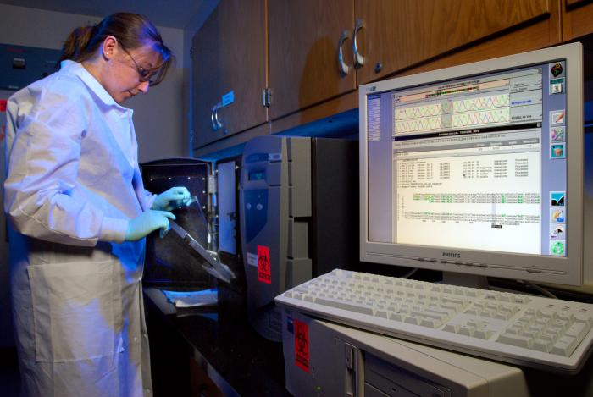
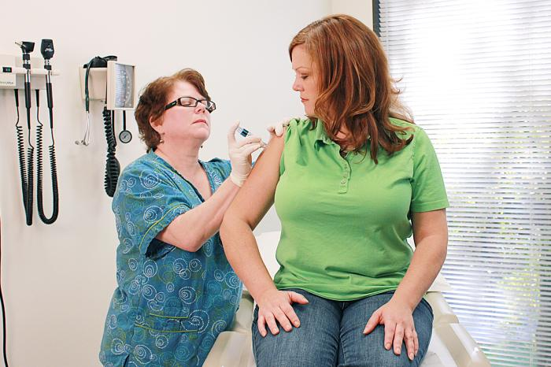
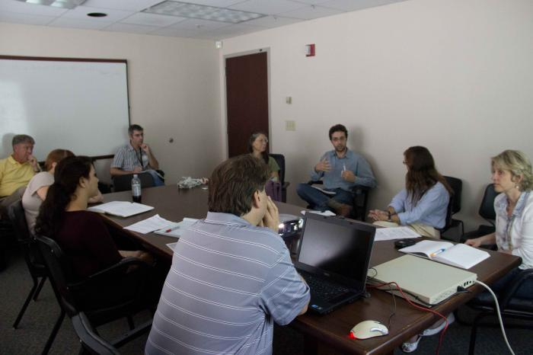
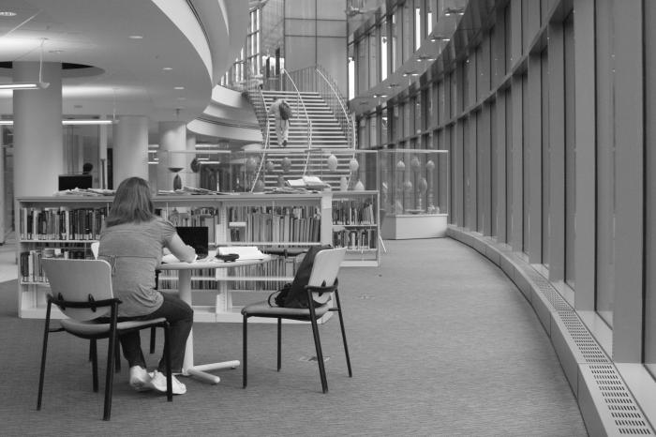
La recherche infirmière peut prendre de nombreuses formes :
Notes:
La recherche en sciences infirmières englobe différents types d'études dans de nombreux environnements/milieux, et elle exige la participation d'infirmières tant pour la recherche que pour l'expertise clinique.

Slide 13
Infirmières en tant que chercheuses …9
Pour pouvoir agir à titre de chercheuses, les infirmières doivent posséder des compétences de maîtrise de l’information :
  Détermination des besoins en matière d’information
  Accès à de l’information pertinente pour le besoin
  Évaluation de la qualité et de l’applicabilité de l’information
  Application de l'information au besoin
  Évaluation des résultats
Notes:
-

Slide 14
Infirmières en tant que chercheuses 9-10
Au niveau de l’organisation, les infirmières peuvent :
  participer à des études de contrôle de la qualité portant sur les technologies de l’information et des communications en santé;
  participer à la mise à l’essai et à l’utilisation potentielle des technologies dans leur milieu de travail;
  recommander des lignes directrices sur les pratiques exemplaires pour les intégrer à des systèmes de santé cliniques qui reflètent les soins prodigués aux patients/clients de l’établissement.

Slide 15
Infirmières en tant que chercheuses (9-11)
Sur un plan plus large, les secteurs prioritaires pour la recherche infirmière comprennent :
  l’effet des interventions infirmières sur la santé des patients/clients, tel que documenté dans les DSE;
  l’effet de l’utilisation des technologies de l’information et des communications en santé sur les relations entre les infirmières et les patients/clients, sur l’utilisation de lignes directrices sur la pratique clinique, etc.;
  des recommandations relatives à l’intégration et à l’utilisation des technologies de l’information et des communications en santé reposant sur des analyses documentaires;
  le calcul du rapport coûts-bénéfices de technologies particulières pour appuyer leur promotion.

Slide 16

Exemple de recherche :
Poe, S. (2011). Building nursing intellectual capital for safe use of information technology: a systematic review. Journal Of Nursing Care Quality, 26(1), 4-12
les résultats ont identifié les menaces à la sécurité des patients, les compétences et les besoins en matière de soutien à l’utilisation des technologies de l’information.
Notes:
Ceci n'est qu'un exemple de l'activité des infirmières dans la recherche touchant l'utilisation, l'intégration et l'enseignement relatives aux technologies des communications et de l’information en santé.
Comme les infirmières possèdent des compétences différentes de celles des autres professionnels de la santé, il importe d’étudier la manière d’appuyer notre discipline dans l'intégration et l'utilisation des technologies des communications et de l’information en santé.

Slide 17
Revue des principaux points
Les nouvelles technologies présentent des problèmes juridiques et éthiques qui doivent être réglés par l’adoption de politiques.
Les gouvernements fédéraux et provinciaux, les organismes de réglementation des soins infirmiers et les employeurs ont créé des lois et des politiques relatives à la confidentialité et à la protection des renseignements personnels sur la santé.
Les technologies présentent des occasions d’accroître la sécurité des patients, et les infirmières ont un grand rôle à jouer pour en assurer la concrétisation.

Slide 18
Références
Salzberg, C. A., Jang, Y., Rozenblum, R., Zimlichman, E., Tamblyn, R., & Bates, D. W. (2012). Policy initiatives for health information technology: A qualitative study of U.S. expectations and Canada's experience. International Journal of Medical Informatics, 81(10), 713-722.
Scott, R.E. (2007). e-Records in health – preserving our future. International Journal of Medical Informatics, 76(5-6), 427-431.
Office of the Privacy Commissioner of Canada. (2012). Legal information related to PIPEDA: Substantially similar provincial legislation. Extrait de: http://www.priv.gc.ca/leg_c/ legislation/ss_index_e.asp
Office of the Privacy Commissioner of Canada. (2004). Findings under the Personal Information Protection and Electronic Documents Act (PIPEDA). Extrait de: http://www.priv.gc.ca/cf-dc/2003/cf-dc_030217_2_e.asp
Information and Privacy Commissioner of Ontario. (2004, December). A guide to the Personal Health Information Protection Act. Extrait de: http://www.ipc.on.ca/images/ resources/hguide-e.pdf
Saskatchewan Registered Nurses Association. (2007). Standards and Foundation Competencies for the Practice of the Registered Nurse. Extrait de: http:// www.srna.org/images/ stories/pdfs/nurse_resources/standards_competencies.pdf
Canadian Nurses Association. (2008). Code of ethics for Registered Nurses. Extrait de: http://www.cna-aiic.ca/cna/documents/pdf/publications/Code_of_Ethics_2008_e.pdf
Benson, T. (2012-0425). Principles of health interoperability HL7 and SNOMED (2nd ed. ed.). New York: Springer.
Ball MJ, Douglas JV, & Walker, PH. (2011). Nursing informatics, Where technology and caring meet (4th ed). London: Springer.
Saba VK, & McCormick, KA. (2006). Essentials of nursing informatics (4th ed). United States of America: McGraw-Hill Companies, Inc.
Borycki, E. M., Kushniruk, A. W., Keay, L., Kuo, A. (2009). A framework for diagnosing and identifying where technology-induced errors come from. Studies in Health Technology and Informatics, 148, 95-101.
Powell-Cope, G., Nelson, A.L., & Patterson, E.S. (2008). Patient care safety and technology. In Agency for Healthcare Research Quality (AHRQ Publication No. 08-0043). Rockville: MD.
Zhang, J.Patel, V.L., Johnson, T.R., & Shortliffe, E.H. (2004). A taxonomy of medical errors. Journal of Biomedical Informatics, 37 (3), 193-204.
Dumpel, H. (2005). Technology and patient advocacy: RNs must exercise independent judgement at all times. California Nurse, 101 (4), 18-19.

